Slide 1
Проектирование и разработка информационной системы для образовательного учреждения
Выполнила: Безрукова И.А.
Руководитель: Гузенко А.Г.

Slide 2
Цель работы – разработать компьютерный тренажер контроля знаний школьни­ков по русскому языку.
Для достижения поставленной цели необходимо выполнить следующие задачи:
- изучить и проанализировать предметную область;
- выбрать программное средство для реализации проекта;
- разработать систему тестирования знаний.

Slide 3
Процессы создания системы тестирования
Описание модели и сценариев поведения продукта
Выбор языка программирования и программного продукта

Slide 4
Embarcadero C++ Builder XE2
Embarcadero C++ Builder XE2 – это среда для программирования на C++, соответствующая концепции быстрой разработки приложений и обеспечивающая сверхбыструю разработку удобных в сопровождении Windows-приложений с графическим пользовательским интерфейсом для различных платформ Windows.

Slide 5
Этапы разработки программы
Постановка задачи
Составление алгоритма задачи
Составление текста программы
Синтаксическая отладка программы
Документирование программы
Запуск готовой программы и анализ полученных результатов

Slide 6
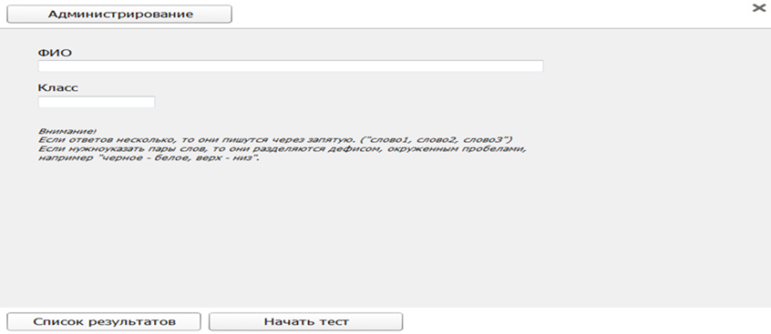
Интерфейс и функциональность приложения RusTest
При запуске приложения появляется следующее окно:

Slide 7
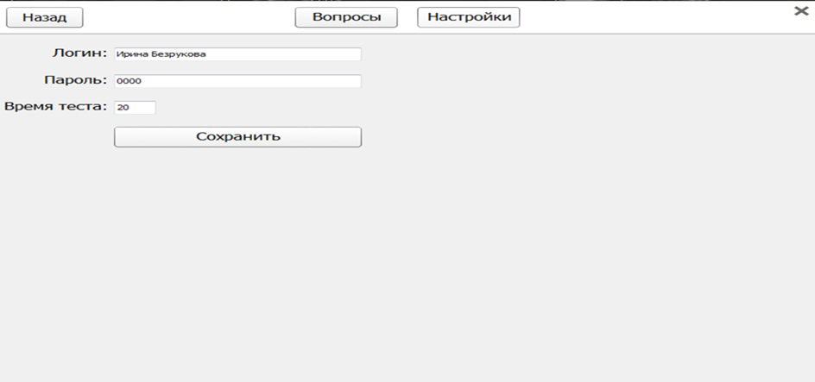
Интерфейс и функциональность приложения RusTest
Для того, чтобы начать работу с приложением необходимо ввести логин и пароль:

Slide 8
Спасибо за внимание!

